Slide 1
IO1: Mācību darba vietā programma 6. modulis: Kā izstrādāt uzņēmējdarbības plānu - PPT2

Slide 2
6. modulis: Saturs
Biznesa modeļa audekls un sociālā biznesa modeļa audekls
1
Biznesa plāns, nozīme un sagatavošana
2

Slide 3
MĒRĶI
ZINĀT
ATZĪST
ZINĀT
Uzziniet definīciju, pazīmes un iemeslus, kādēļ ir nepieciešams sagatavot biznesa plānu.
Izpratne par to, cik svarīgi ir sagatavot biznesa plānu
Uzziniet uzņēmējdarbības plāna sagatavošanas posmus

Slide 4
Kas ir biznesa plāns?
Tas ir visaptverošs un strukturēts dokuments par to, kā organizācija plāno sasniegt savus mērķus un galu galā saskaņot savus produktus un/vai pakalpojumus ar savu misiju un vīziju.
Domājiet par to kā par dokumentētu ceļvedi, kas sniedz norādes un atskaites punktu organizācijām idejas pārvēršanas dzīvotspējīgā produktā vai pakalpojumā procesā.
Parasti biznesa plāni aptver nākamo vienu līdz trīs gadu periodu, un tajos ir izklāstīts organizācijas pašreizējais un vēlamais stāvoklis, kā arī mārketinga, finanšu un darbības aspekti, kas saistīti ar jaunā produkta un/vai pakalpojuma ieviešanu tirgū.

Slide 5
Reālās dzīves piemērs
Ņemsim par piemēru gatavošanos ceļojumam; jums tas ir jāplāno iepriekš, jūsu rīcībā ir jābūt kartei, kas kalpotu par atsauci un vadlīniju, iepriekš jānosaka galamērķis un jāizlemj, ko, kā un kad plānojat doties.
Ja šī sagatavošanās netiek veikta iepriekš, pastāv risks, ka pa ceļam jums nāksies jautāt vietējiem iedzīvotājiem par ceļu.
Par biznesa plānu domājiet kā par ceļa karti; jūs varat ceļot arī bez tās, taču iespēja apmaldīties ir lielāka.

Slide 6
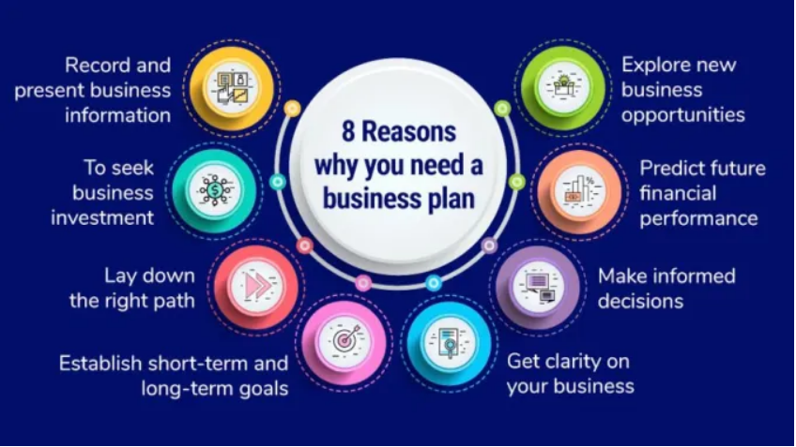
Kāpēc ir svarīgi rakstīt biznesa plānu?
Amerikas Savienoto Valstu dibinātājs Bendžamins Franklins reiz teica: "Ja jūs neplānojat, jūs plānojat neveiksmi."
Skatiet šo videoklipu: https://www.youtube.com/watch?time_continue=327&v=E6N5Trv8pfQ&feature=emb_title
Jautājumi:
Kāpēc ir svarīgi rakstīt biznesa plānu?
Kādi ir biznesa plāna rakstīšanas mērķi? Vai tas ir paredzēts tikai iekšējām vai ārējām interesēm?
Avots: https://onhike.com/writing-your-business-plan-dont-forget-your-own-professional-development/130724/

Slide 7
Biznesa plāna rakstīšanas nozīme
Labāka lēmumu pieņemšana
Labi dokumentēts plāns palīdz organizācijai savlaicīgi pieņemt svarīgus lēmumus un tādējādi izvairīties no krīzes. Atbildes uz jautājumiem, piemēram, "ko" un "kā" produkts/pakalpojums tiks laists tirgū, un jāveic tādi uzdevumi kā ieņēmumu un izdevumu prognozes, ir jānosaka jau agrīnā posmā. Šīs darbības nodrošinās stabilu ieskatu, reālistiski formulēs vīziju un identificēs nepilnības vispārējā stratēģijā, lai organizācija varētu savlaicīgi veikt korektīvus pasākumus un pieņemt lēmumus.
Atgriezeniskās saites sniegšana par jūsu biznesa ideju
Tā sniedz konstruktīvu atgriezenisko saiti organizācijām, lai tās varētu formulēt un īstenot savas idejas. Tās var novērtēt savus pašreizējos resursus (naudas un nemonetāros), t. i., vai ir nepieciešams ārējs kapitāls, vai būs nepieciešams vairāk darbaspēka.
Izsekošana
Biznesa plāni var būt labākais veids, kā nodrošināt organizācijas atbildību par tās ilgtermiņa redzējumu un stratēģiju visos organizācijas līmeņos, ne tikai augstākajā vadībā. Biznesa plānos jāiekļauj SMART mērķi un kritēriji, kas palīdz organizācijām saprast, vai tās virzās pareizajā virzienā.
Atbalsts finansēšanas procesā
Organizācijām, kas plāno saņemt ārējo finansējumu, ir labi jāsagatavo sava uzņēmuma prezentācija. Tāpēc tām ir nepieciešams kodolīgs uzņēmējdarbības plāns. Bankas un investori vēlas zināt, kādā stāvoklī organizācija ir uz prezentācijas datumu un cik dzīvotspējīga ir ierosinātā ideja. Uzņēmējdarbības plāna sagatavošana 2,5 reizes palielina iespēju saņemt finansējumu.

Slide 8
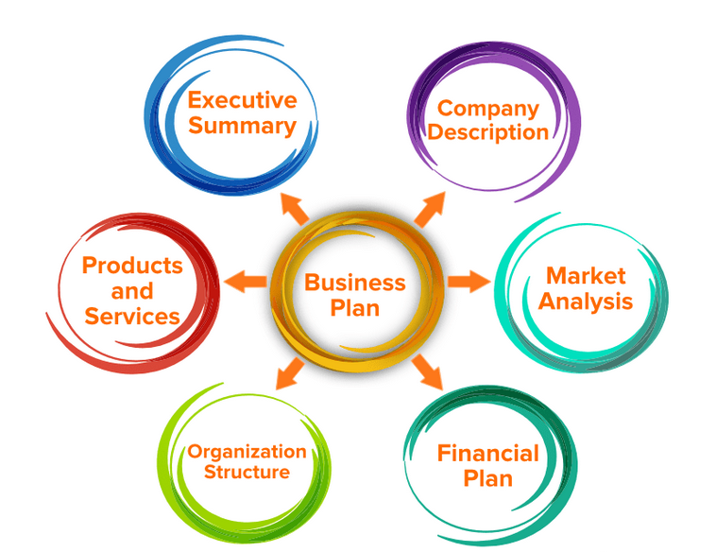
Galvenie soļi biznesa plāna rakstīšanai
1. solis. Kopsavilkums
2. solis. Uzņēmuma pārskats (fons un vēsture)
3. solis. Produkti un pakalpojumi
4. solis. Klientu un tirgus analīze
5. Mārketinga un pārdošanas stratēģija
6. solis. Vadības struktūra
7. solis. Finanšu plānošana un budžets
Avots: https://ncube.com/blog/how-to-write-startup-business-plan/

Slide 9
Galvenie soļi biznesa plāna rakstīšanai
1. solis. Kopsavilkums
Tas ir pārskats par organizācijas mērķi un uzdevumiem. Tas ietver to produktu un/vai pakalpojumu izklāstu, kurus organizācija plāno ieviest tirgū, un to, kā tie "atrisinās problēmu".
Tas ietver mērķa tirgus aprakstu, īsu konkurentu analīzi, dzīvotspējas pamatojumu, izmantojot finanšu prognozes, un, visbeidzot, bet ne mazāk svarīgi, "pieprasījumu", t. i., finansējuma prasības, ja organizācija plāno iegūt finansējumu.
Ātrais secinājums:
Tas ir visa biznesa plāna momentuzņēmums, un tā mērķis ir iepazīstināt un pārliecināt gala lasītāju par biznesa ideju; domājiet par to kā par "elevator pitch".
Ideālā gadījumā tā ir tikai viena līdz divas lappuses, un, lai gan tā ir pirmā pēc kārtas, uzņēmējdarbības konsultanti iesaka organizācijām to rakstīt pēdējo.
Tas var kalpot kā atsevišķs dokuments; investori parasti izlasa tikai kopsavilkumu, un, ja viņiem tas šķiet interesants, viņi pieprasa detalizētu plānu.

Slide 10
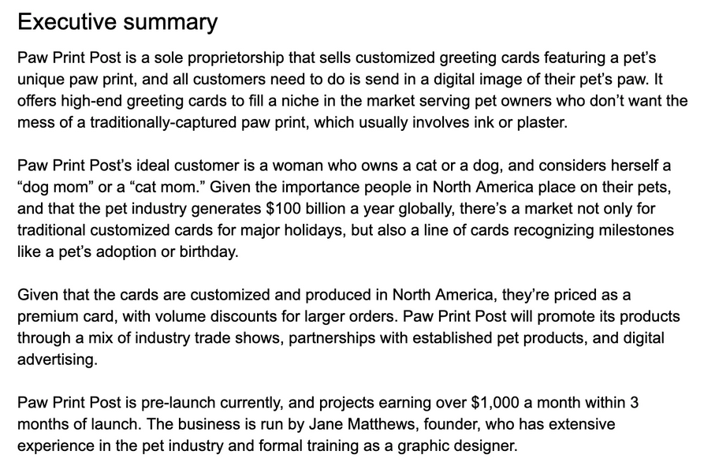
Galvenie soļi biznesa plāna rakstīšanai
pārskats par organizāciju
mērķa tirgus apraksts
kā tie "atrisinās problēmu".
finanšu prognozes
Avots: https://www.shopify.com/blog/business-plan-examples

Slide 11
Galvenie soļi biznesa plāna rakstīšanai
2. solis. Uzņēmuma pārskats (fons un vēsture)
Ja uzņēmums ir dibināts, šajā sadaļā sniedz pārskatu par uzņēmumu, tostarp tā vīziju, misiju un vērtībām, kā arī juridisko struktūru.
Tajā ir ietvertas pamatzināšanas, īss esošo produktu/pakalpojumu apraksts, komandas struktūra un organizācijas kvalitatīvie un kvantitatīvie panākumi gadu gaitā.
Jaunuzņēmuma gadījumā šajā sadaļā ir sniegtas atbildes uz šādiem jautājumiem:
Ko nodrošinās jaunuzņēmums?
Kādas būs vajadzības, lai vadītu uzņēmumu?
Kas apkalpos klientus?
Kas ir klienti?

Slide 12
Galvenie soļi biznesa plāna rakstīšanai
2. solis. Uzņēmuma pārskats (fons un vēsture)
Avots: https://www.shopify.com/blog/business-plan-examples

Slide 13
Galvenie soļi biznesa plāna rakstīšanai
3. solis. Produkti un pakalpojumi
Produktu un pakalpojumu sadaļa ir vairāk nekā tikai saraksts ar to, ko organizācija plāno sniegt. Jums jāapraksta problēma, ko plānojat atrisināt ar konkrēto produktu vai pakalpojumu, un kā jūs to darīsiet.
Svarīgi ir aprakstīt, kā uzņēmuma produkti un pakalpojumi atšķirsies no konkurentiem.
Ja tirgus neeksistē, ļoti svarīgi ir aprakstīt, kāpēc produkts un/vai pakalpojums būs vajadzīgs, jo īpaši, ja biznesa plāns kalpos ārējiem mērķiem, t. i., lai iegūtu līdzekļus vai atrastu partnerus.
Tāpēc jums jāizskaidro produkta būtība, tā lietojums, vērtība u. c., vienlaikus parādot kvalitāti, vērtību un priekšrocības, ko piedāvāsiet, ieviešot šo produktu.

Slide 14
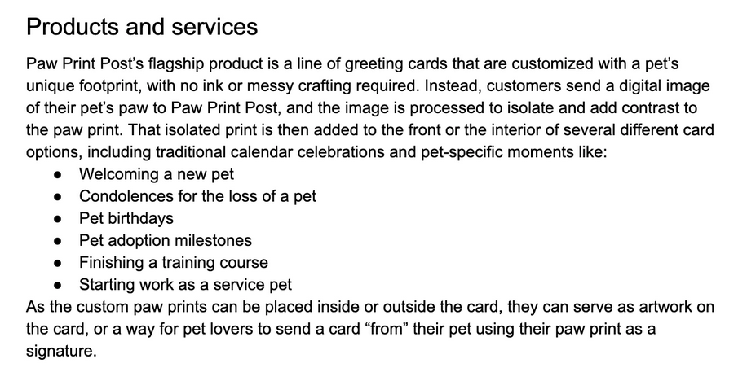
Galvenie soļi biznesa plāna rakstīšanai
3. solis. Produkti un pakalpojumi
Šajā sadaļā varat iekļaut informāciju par cenām, produktu dzīves ciklu un ieguvumiem patērētājam, kā arī informāciju par ražošanas un izgatavošanas procesiem, patentiem, pētniecību un izstrādi vai patentētām tehnoloģijām, ko uzņēmums izmanto.
Turklāt varat sniegt pārskatu par nākamajiem soļiem, kas jāveic, lai produktu vai pakalpojumu varētu pārdot. Šeit ir jānorāda svarīgi atskaites punkti, piemēram, iepriekšēju pasūtījumu pieņemšana.
Avots: https://www.shopify.com/blog/business-plan-examples

Slide 15
Galvenie soļi biznesa plāna rakstīšanai
4. solis. Klientu un tirgus analīze
Veiksmīgā biznesa plānā šajā sadaļā ir iekļauti šādi elementi:
Nozares apraksts un perspektīvas: Ietver pamatinformāciju par nozari, tās izaicinājumiem, lielumu, izaugsmes modeļiem un nākotnes perspektīvām.
Mērķa tirgus: Ietver mērķauditorijas demogrāfisko informāciju, tostarp vecumu, dzimumu un ienākumu līmeni. Šajā sadaļā organizācijas novērtē sava potenciālā tirgus lielumu, cik daudz tas varētu tērēt un kā tās sasniegs savus potenciālos klientus.
Tirgus nepieciešamība: Jūs varat iepazīstināt ar to konkurences priekšrocībām. Skat. tālāk tekstā:
Kādi faktori ietekmē vajadzību pēc produkta un/vai pakalpojuma?
Vai vajadzība pastāvēja jau iepriekš, vai arī organizācija mēģina to radīt.
Kāpēc klienti vēlēsies sadarboties ar šo organizāciju un, iespējams, izvēlēsies to, nevis kādu citu?
Tirgus izaugsme: Jums ir jāveic pārdošanas prognozes un jāzina, kā bizness varētu izskatīties nākotnē. "Vai pēdējo gadu laikā cilvēku skaits jūsu mērķa tirgū ir palielinājies vai samazinājies? Par cik daudz gadā?"

Slide 16
Galvenie soļi biznesa plāna rakstīšanai
4. solis. Klientu un tirgus analīze
Tirgus tendences: Jums jādomā par to, kādas izmaiņas varētu ietekmēt konkrēto tirgu, kas interesē konkrēto klientu.
Vai jūsu uzņēmējdarbību varētu ietekmēt pāreja uz dabīgākām vai bioloģiskākām sastāvdaļām?
Kā tajā varētu ietekmēt enerģijas cenas?
Interneta un viedtālruņu tehnoloģiju vieglā pieejamība?
Tirgus izpētes testēšana: Tas palīdz jums noskaidrot, kur jūs atrodaties tirgū, tostarp jūsu potenciālā produkta un/vai pakalpojuma dzīvotspēju.
Konkurences analīze: To var panākt, veicot SVID analīzi.
Šķēršļi iekļūšanai tirgū: Jums jābūt skaidrībai par to, kādi šķēršļi pastāv tirgū, kurā vēlaties ienākt, ja tādi ir.
Vai jums ir tehniskās zināšanas, kuras ir grūti iegūt?
Specializēts produkts, ko neviens cits nevar ražot
Pakalpojums, kura pilnveidošanai nepieciešami gadi?
Noteikumi: Ja darbojaties nozarē, uz kuru attiecas noteikumi, jums jāapsver, kā šie noteikumi attiecas uz jūsu uzņēmumu un kā jūs tos ievērosiet.

Slide 17
Galvenie soļi biznesa plāna rakstīšanai
5. Mārketinga un pārdošanas stratēģija
Kad tirgus ir izanalizēts, novērtēti konkurenti un apzinātas klientu vajadzības, ir jāizstrādā sākotnējais mārketinga un pārdošanas plāns.
Šajā sadaļā ir aprakstītas metodes, ko organizācijas izmantos, lai reklamētu savus produktus un/vai pakalpojumus un sekotu līdzi rezultātiem un vispārējiem panākumiem.
Tas ietver izpratni par to, kur un kā plānojat pārdot savus produktus un/vai pakalpojumus un kādi ir jūsu pārdošanas mērķi.
Tajā jāiekļauj pamatoti piemēri, piemēram, vairāku tirdzniecības pārstāvju pieņemšana darbā, lai veiktu pārdošanu uz vietas, viena vai vairāku fizisko veikalu atvēršana vai interneta veikala izveide.
Avots: https://www.thebalancesmb.com/writing-a-business-plan-1794231

Slide 18
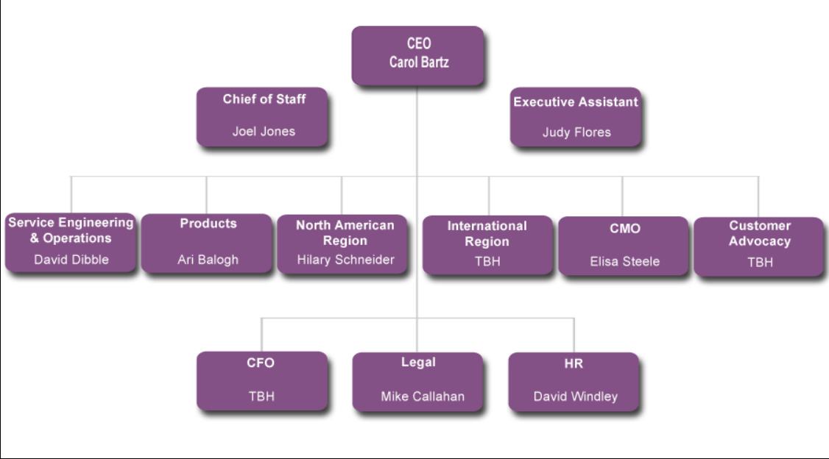
Galvenie soļi biznesa plāna rakstīšanai
6. solis. Vadības struktūra
Vadības komanda ir atbildīga par uzņēmuma mērķu un uzdevumu noteikšanu un stratēģiju, kas vērstas uz šo mērķu sasniegšanu, īstenošanu.
Biznesa plānā jāiekļauj uzņēmuma amati un katra amata definīcijas, tostarp to funkcijas un pienākumi, kā arī katra amata pakļautības struktūra.
Ja ir jaundibināti uzņēmumi, kuros, iespējams, nav neviena darbinieka, ir ieteicams izveidot to lomu sarakstu, kas vairāk atbilst organizācijas kultūrai un vīzijai.
Visiem uzņēmumiem ir jābūt skaidrai izpratnei par darba plūsmu un par to, kā tā tiks nodrošināta visos izaugsmes un paplašināšanās posmos.
Avots: http://www.nicholascoriano.com/2013/09/business-plan-management-summary.html

Slide 19
Galvenie soļi biznesa plāna rakstīšanai
7. solis. Finanšu plānošana un budžets
Tā atbild uz jautājumu "Vai organizācija var gūt peļņu?". Lielākajai daļai jaundibinātu uzņēmumu finanšu aprēķini nav tik sarežģīti, un, lai sagatavotu pamatīgu finanšu prognozi, nav nepieciešams uzņēmējdarbības zinātniskais grāds.
Tipiskā finanšu plānā ir ietverts:
Pārdošanas un ieņēmumu prognozes: Tā ir ikmēneša pārdošanas apjoma un ieņēmumu prognoze pirmajiem 12 mēnešiem un pēc tam ikgadējās prognozes atlikušajiem trim līdz pieciem gadiem.
Peļņas un zaudējumu aprēķins: Tas norāda ieņēmumus un izdevumus un parāda, vai uzņēmums konkrētā laika periodā gūst peļņu vai zaudējumus.
Naudas plūsmas pārskats: Tā ir naudas ieņēmumu un izdevumu maksājumu prognoze, kas parāda, kā un kad nauda jebkurā brīdī ieplūdīs uzņēmumā.
Bilance: Tā raksturo uzņēmuma naudas stāvokli, tostarp aktīvus, pasīvus, akcionārus un peļņu, kas tiek saglabāta, lai finansētu turpmāko darbību vai kalpotu kā finansējums paplašināšanai un izaugsmei. Tā norāda uzņēmuma finansiālo stāvokli.

Slide 20
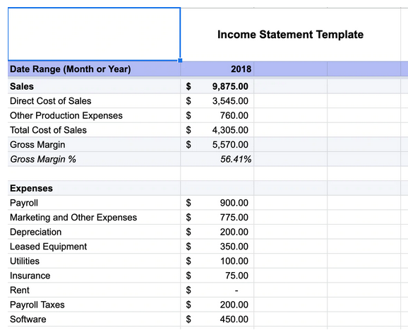
Galvenie soļi biznesa plāna rakstīšanai
7. solis. Finanšu plānošana un budžets
Tipisks finanšu plāns ietver:
Darbības budžets: Tas ir detalizēts ieņēmumu un izdevumu sadalījums un sniedz norādes par to, kā uzņēmums darbosies no naudas viedokļa.
Ienesīguma analīze: Tā ir ieņēmumu prognoze, kas nepieciešama, lai segtu visas fiksētās un mainīgās izmaksas. Tā parāda, kad konkrētos apstākļos uzņēmums var sagaidīt, ka tas kļūs rentabls.
Avots: https://www.shopify.com/blog/business-plan-examples

Slide 21
GALVENIE PUNKTI
Kādi ir biznesa plāna galvenie punkti?

Slide 22
GALVENIE PUNKTI
Biznesa plānu sagatavo jebkura organizācija, neatkarīgi no tā, vai tā ir jaunuzņēmums vai labi izveidota organizācija.
To sagatavo gan iekšējiem, gan ārējiem mērķiem. Tāpēc svarīgs jautājums, uz kuru jāatbild pirms biznesa plāna sagatavošanas, ir "Kas būs lasītājs?" un "Kāda ir organizācijas vēlamā lasītāja reakcija?".
Plānam jābūt kodolīgam un jāļauj lasītājam - neatkarīgi no tā, kas tas ir: darbinieks, baņķieris, potenciālais investors - gūt izpratni par organizāciju, tās mērķiem un plāniem.
Biznesa plāns ir dinamisks dokuments, tāpēc tas ir regulāri jāpārskata un jāatjaunina atkarībā no tirgus apstākļiem un izmaiņām uzņēmuma struktūrā, mērķos, uzdevumos un darbībā.
Saskaņā ar pētījumu (Brinckmann, J., Grichnik, D., & Kapsa, D. (2010). Vai uzņēmējiem ir jāplāno vai vienkārši jāburzē pils? A meta-analysis on contexttual factors impacting the business planning-performance relationship in small firms), organizācijām, kurām bija vairāk nekā 92 % pārdošanas apjoma pieaugums no viena gada uz nākamo, parasti bija biznesa plāni. Turklāt 71 % strauji augošo uzņēmumu bija izstrādājuši uzņēmējdarbības plānu.

Slide 23
GALVENIE PUNKTI
Pārdomājiet šī moduļa galvenos punktus 6.
Pārdomājiet šodienas nodarbībās apgūto un mēģiniet identificēt jaunus faktus, kurus pirms šodienas nezinājāt.

Slide 24
"Eiropas Komisijas atbalsts šīs publikācijas izdošanai nenozīmē tās satura, kas atspoguļo tikai autoru viedokli, apstiprinājumu, un Komisija nav atbildīga par tajā ietvertās informācijas iespējamo izmantošanu." Projekta numurs: 2020-1-UK01-KA226-VET-094435

